Slide 1
CHAP 3. 기본 위젯, 이벤트 처리

Slide 2
학습 목표
기본 위젯의 사용법을 익힌다.
LinearLayout
Button, ImageButton, ImageView
TextView, EditText
이벤트 처리
XML 파일에 이벤트 처리 메서드를 등록

Slide 3
안드로이드 User Interface
자바 언어의 swing 은 사용하지 않음
너무 리소스를 많이 잡아먹음!
독자적인 사용자 인터페이스 컨트롤 사용
버튼, 리스트, 스크롤 바, 체크 박스, 메뉴, 대화 상자

Slide 4
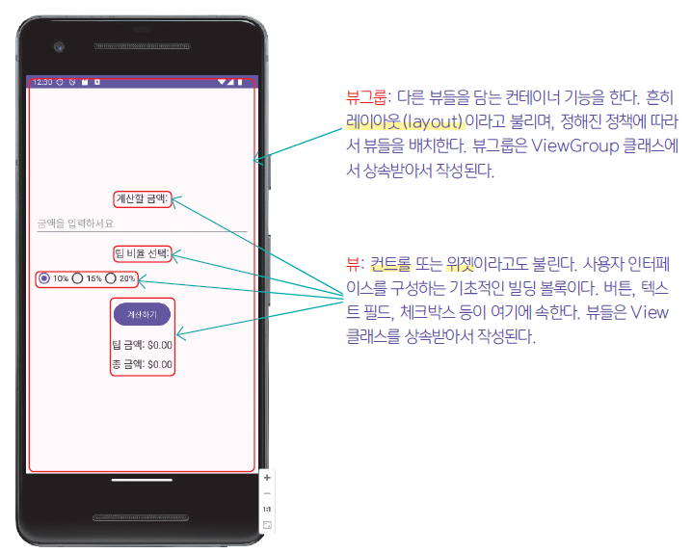
사용자 인터페이스 개요
사용자 인터페이스 요소들을 크게 분류하면 뷰(View)와 뷰그룹(ViewGroup)으로 나눌 수 있음

Slide 5
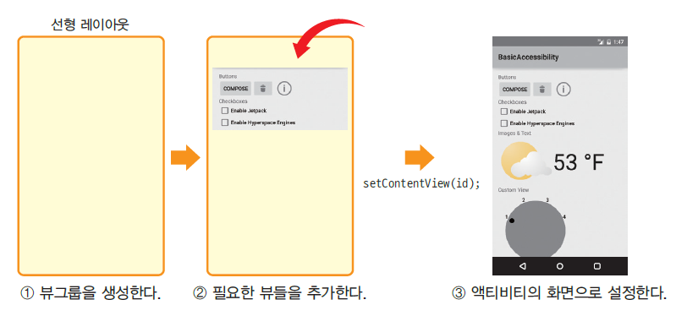
UI를 작성하는 절차
뷰그룹을 생성한다.
필요한 뷰를 추가한다.
액티비티 화면으로 설정한다.

Slide 6
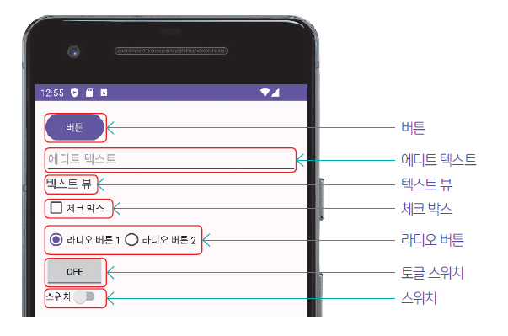
위젯의 유형 - 1

Slide 7
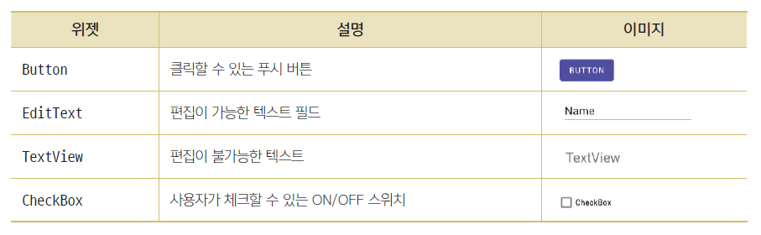
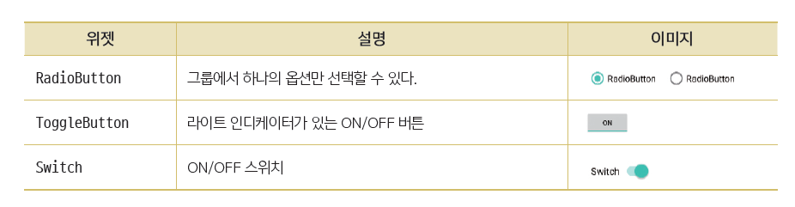
위젯의 유형 - 2

Slide 8
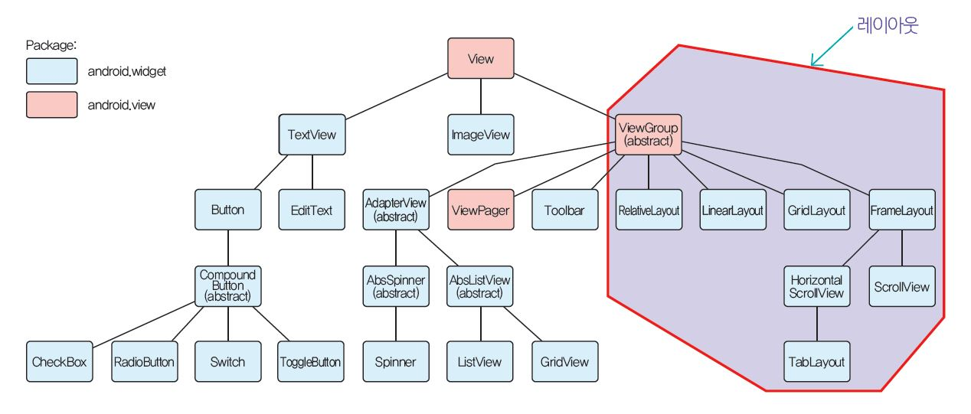
위젯 클래스 계층도

Slide 9
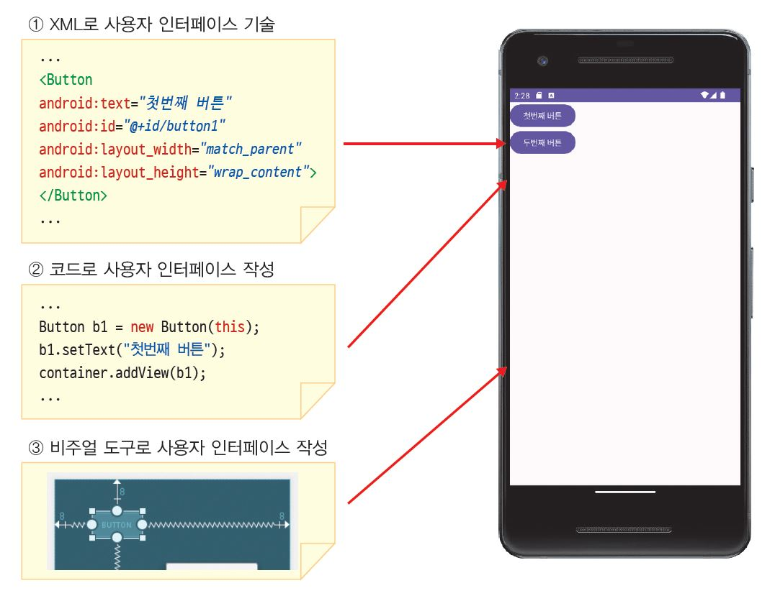
UI를 작성하는 다양한 방법
④ 비주얼도구(XML) + Code

Slide 10
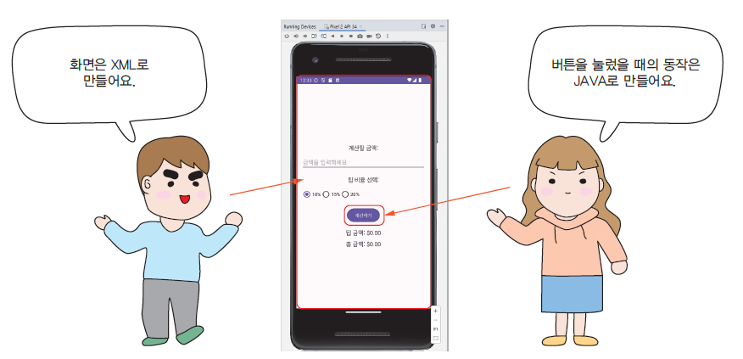
[실습1] XML로 UI 작성
UserInterface1
이 방법에서는 코드와 화면 디자인이 완벽하게 분리됨
코드는 프로그래머가 담당하고 화면은 디자이너가 담당할 수 있음

Slide 11
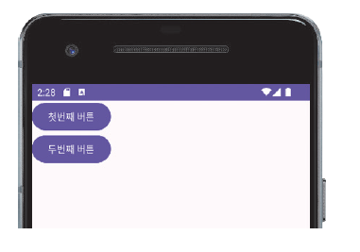
XML 파일로 사용자 인터페이스를 작성
이번 실습에서는 2개의 버튼으로 이루어진 앱의 화면을 XML 파일로 정의하여 본다.

Slide 12
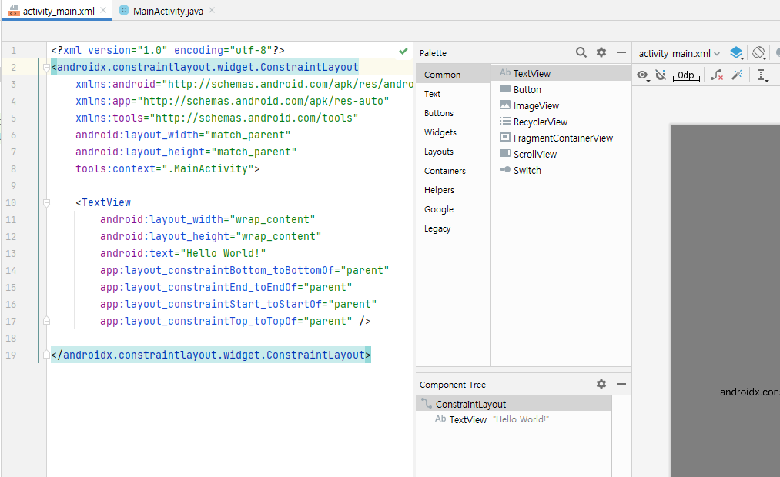
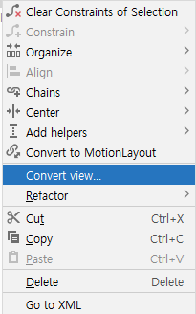
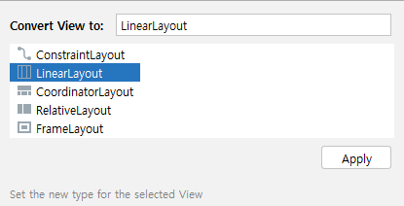
Visual Tool 에서 Layout 종류 변경 방법

Slide 13
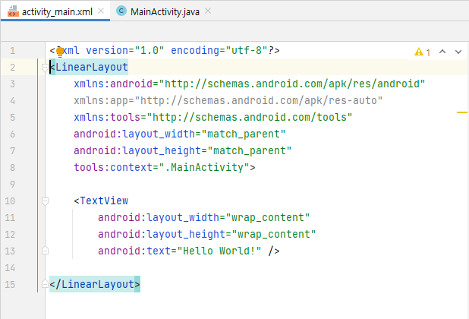
LinearLayout 으로 변경된 후의 내용

Slide 14
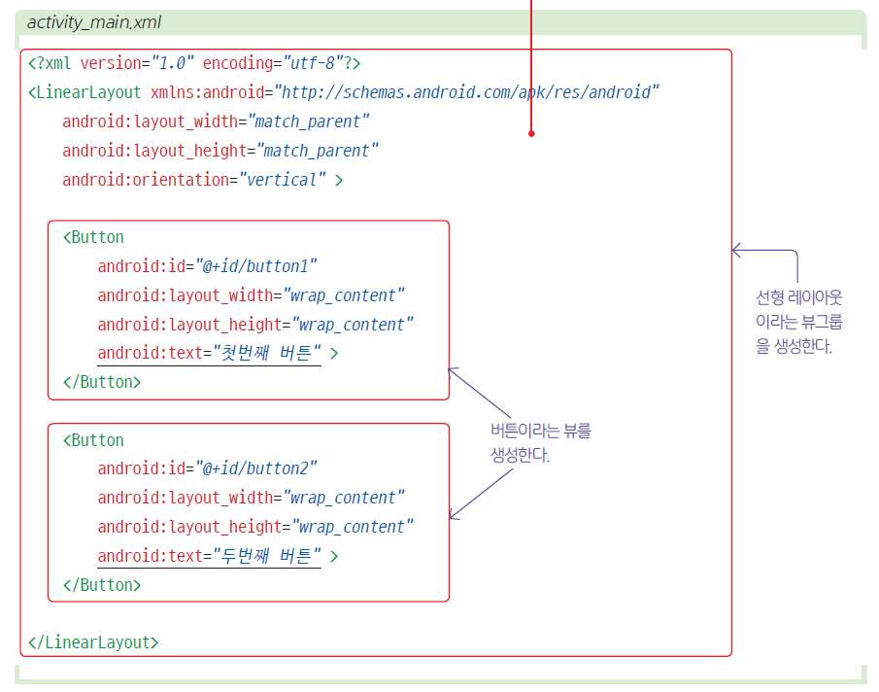

XML로 UI 작성

Slide 15
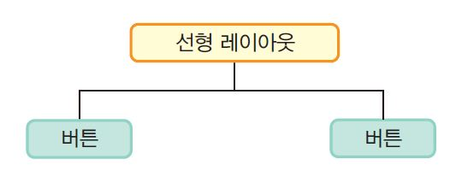
UI 구성 요소
LinearLayout 요소가 뷰그룹(컨테이너)의 역할을 함
LinearLayout 요소 안에 2개의 Button 요소가 정의

Slide 16
자바 코드는 변경하지 않음
자동 생성된 코드 그대로 사용!

Slide 17
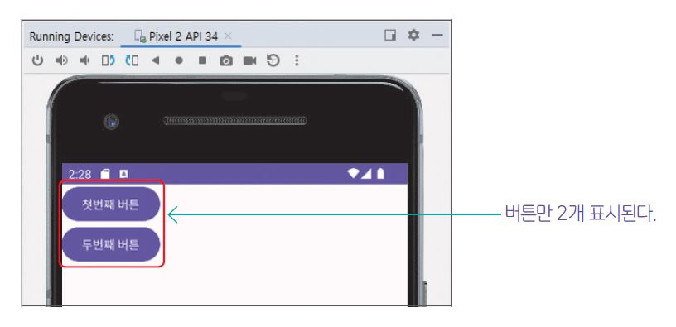
실행 화면

Slide 18
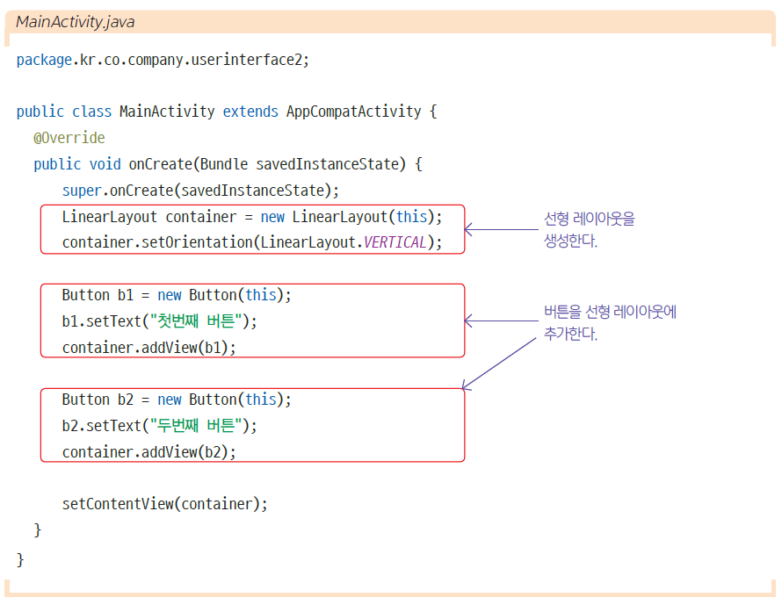
[실습2] 코드로 UI를 생성하는 방법
UserInterface2
실습은
다음 챕터에서…
activity_main.xml
파일은
자동으로
만들어졌지만
사용하지 않음

Slide 19
관련 Class 분석 - 1
LinearLayout 클래스 객체 생성
생성자 LinearLayout(Context context) 사용
context 인수로 자기 자신 MainActivity 객체 전달
setOrientation() 메서드 호출
Button 클래스 객체 생성
생성자 Button(Context context) 사용
context 인수로 자기 자신 MainActivity 객체 전달
상위 클래스 TextView 의 setText(CharSequence text) 메서드 호출
CharSequence 는 String 타입과 유사함
LinearLayout 의 상위 클래스 ViewGroup 의 addView(View child) 메서드 호출
View 클래스는 모든 화면에 보이는 컨트롤의 조상 클래스
setContentView(View view) 메서드 호출

Slide 20
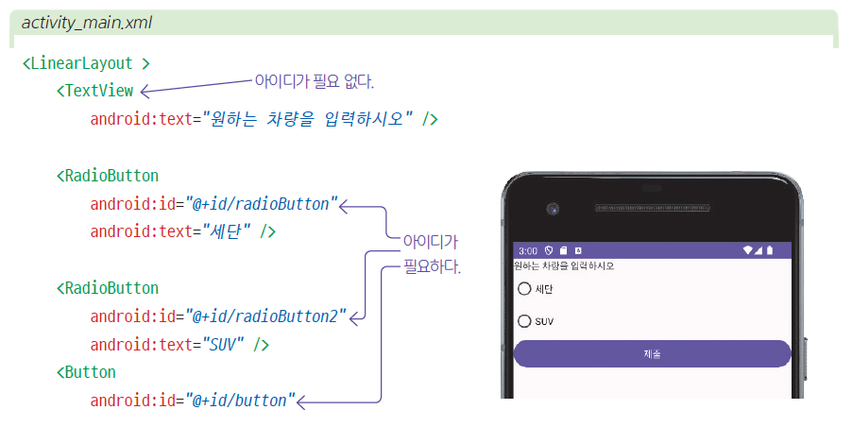
id 속성
모든 위젯은 정수로 된 id(식별자)를 가질 수 있음

Slide 21
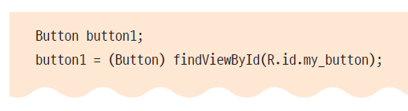
위젯에 식별자를 부여하는 이유
자바 코드에서 findViewById(int id) 메서드로 위젯을 찾아서 어떤 작업을 하기 위해서 지정
자바 코드에서 찾을 필요가 없는 위젯에는 식별자를 붙일 필요는 없음

Slide 22
[실습3] XML과 코드를 동시에 사용하는 방법 - 1
UserInterface1의 activity_main.xml 과 동일
UserInterface3
실습 생략!

Slide 23

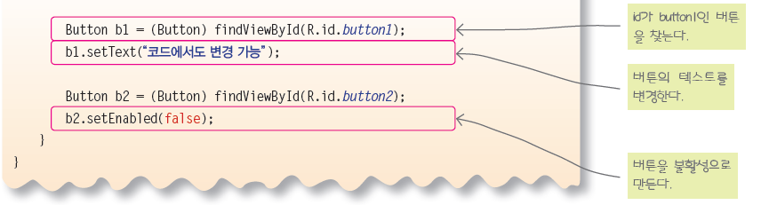
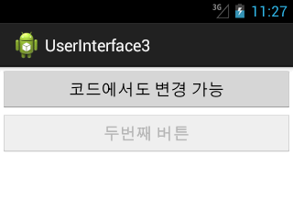
[실습3] XML과 코드를 동시에 사용하는 방법 - 2
MainActivity 클래스의 onCreate() 메서드 뒷부분에 추가

Slide 24
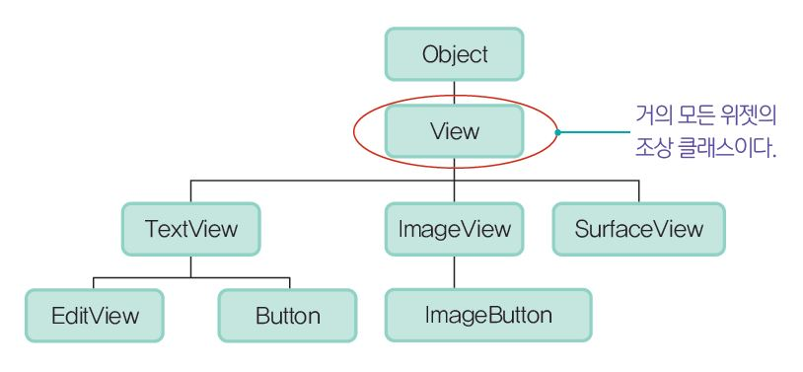
View Class
View 클래스는 모든 뷰들의 부모 클래스
View 클래스가 가지고 있는 속성이나 메서드는 모든 뷰에서 공통적으로 사용할 수 있음

Slide 25
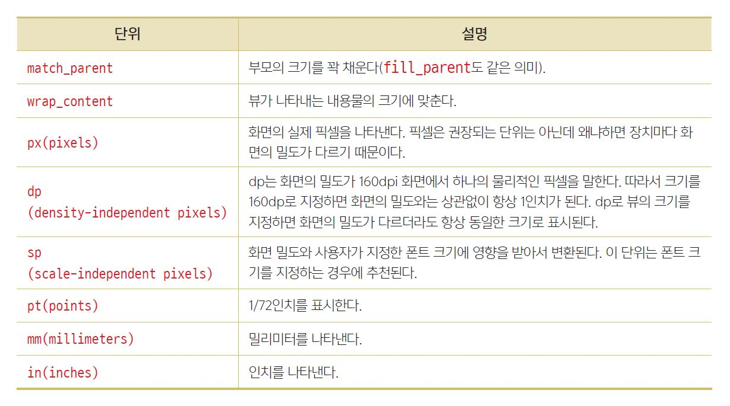
위젯의 위치와 크기
위젯의 위치는 레이아웃 객체에 의하여 결정
위젯의 크기는 다음과 같은 값으로 지정이 가능

Slide 26
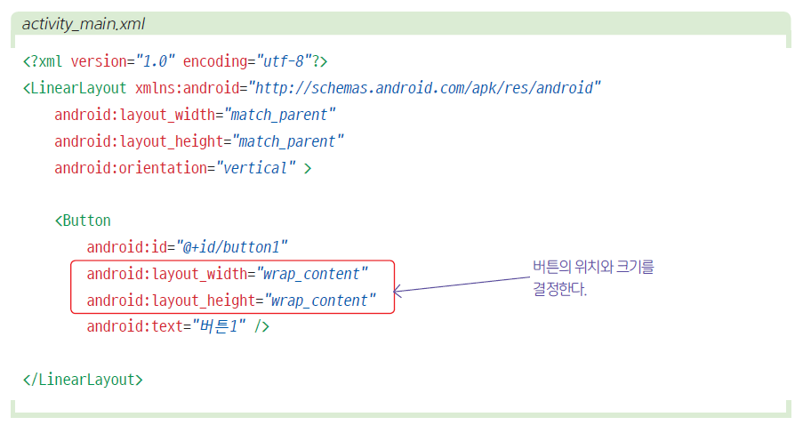
[실습4] 위젯의 크기 설정
LinearLayoutTest01
레이아웃 파일에서 버튼을 하나 생성하고 버튼의 layout_width와 layout_height 속성을 wrap_content로 변경

Slide 27
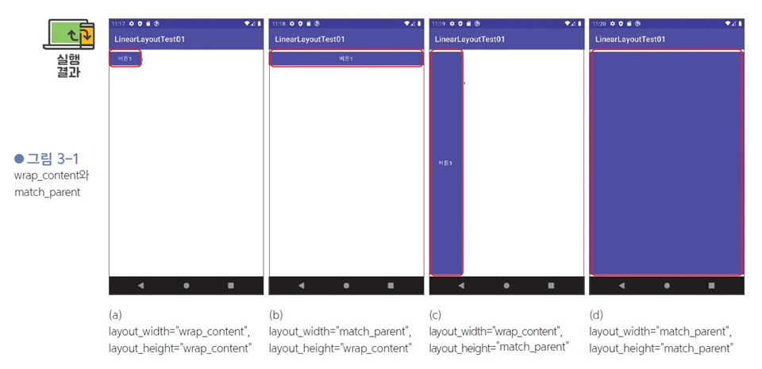
실행 화면 : 버튼의 layout_width와 layout_height 변경해서 실행

Slide 28
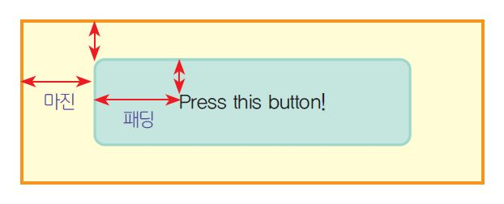
Margin과 Padding
마진이란 자식 뷰 주위의 여백
패딩이란 뷰의 경계와 뷰의 내용물 사이의 간격

Slide 29
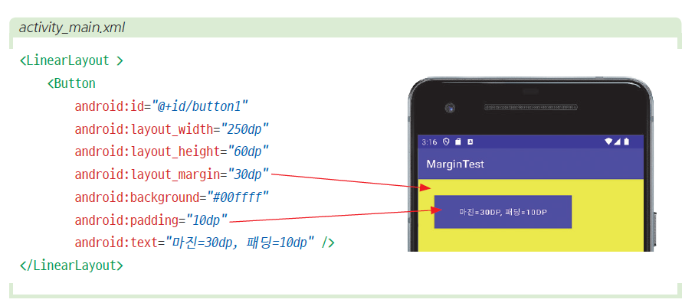
[실습5] Margin과 Padding 예제
MarginTest

Slide 30
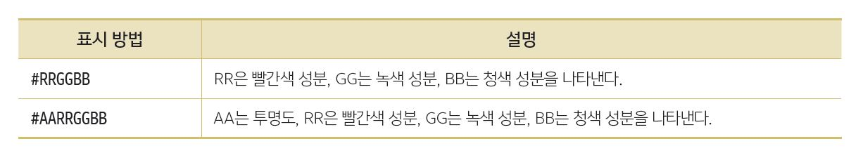
색상 지정 방법
16진수로 투명도와 빛의 3원색인 RGB값을 표시
#FF0000
#8800FF00

Slide 31
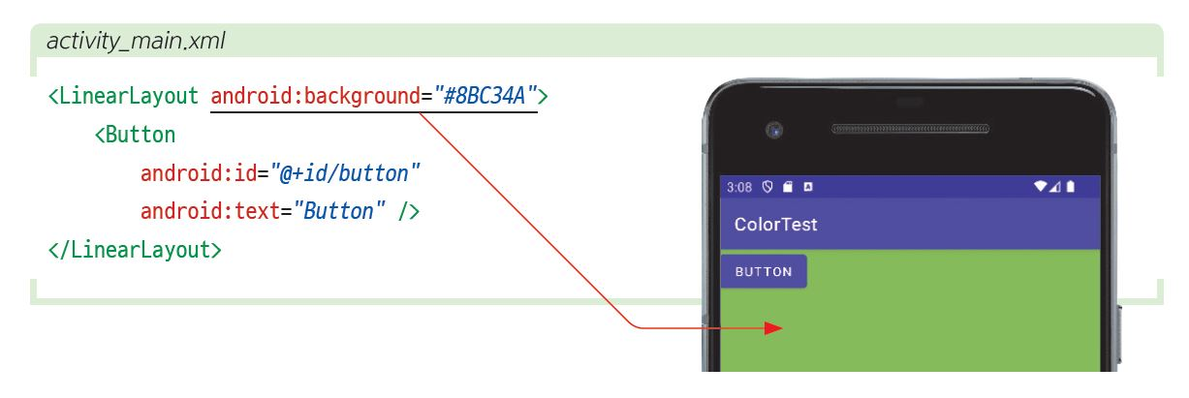
[실습6] 배경색 지정 예제
ColorTest

Slide 32
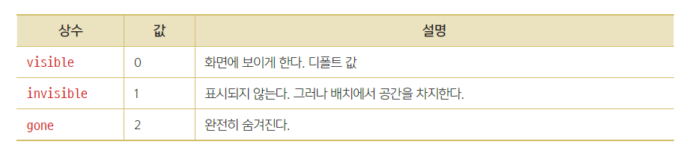
화면에 보이기 속성
만약 초기에 뷰의 표시 여부를 제어하려면 visibility 속성을 다음 중의 하나로 설정

Slide 33
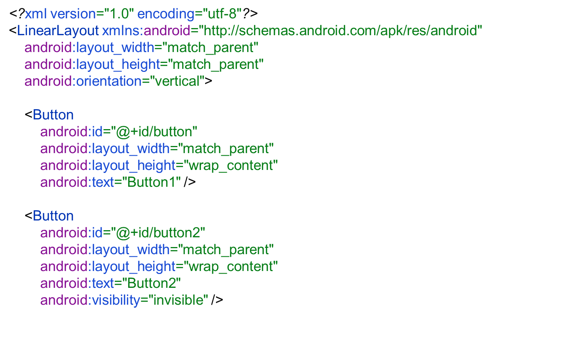
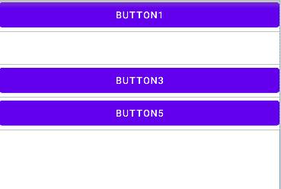
[실습7] Visibility 속성 예제 - 1
VisibleTest

Slide 34
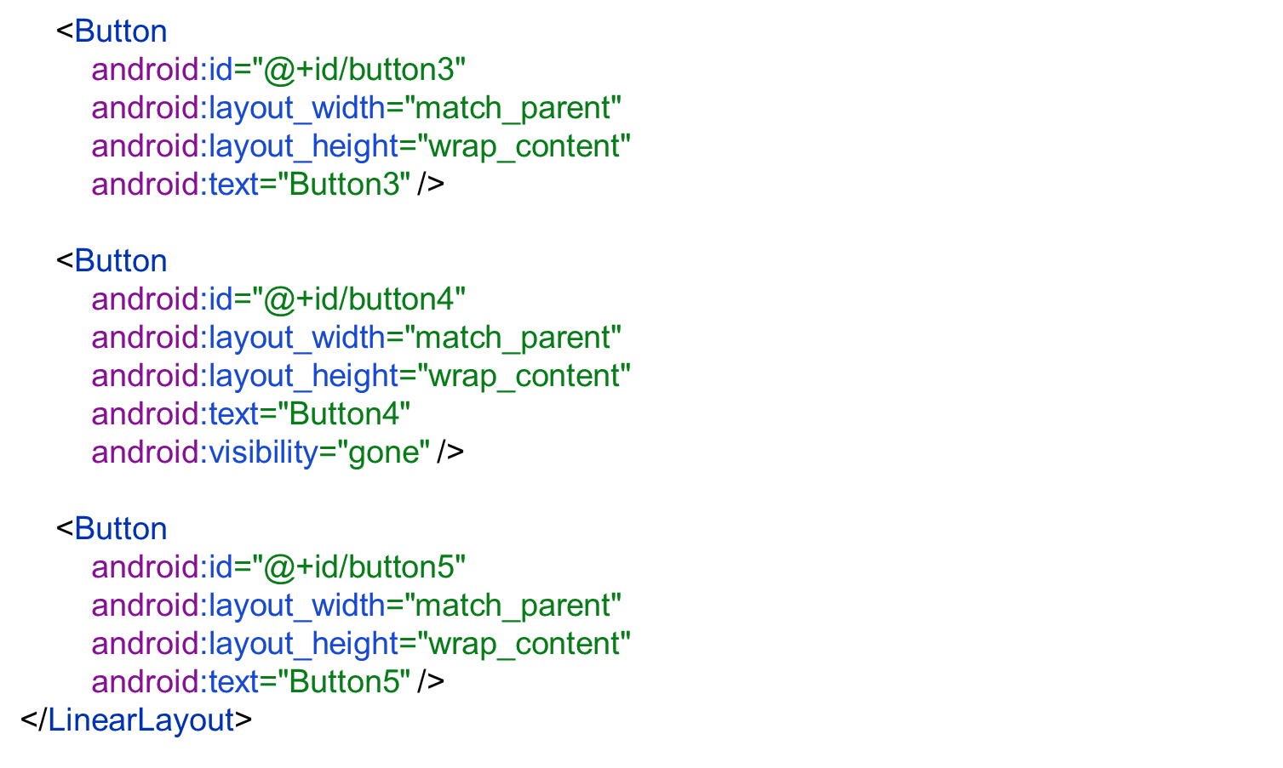
[실습7] Visibility 속성 예제 - 2

Slide 35
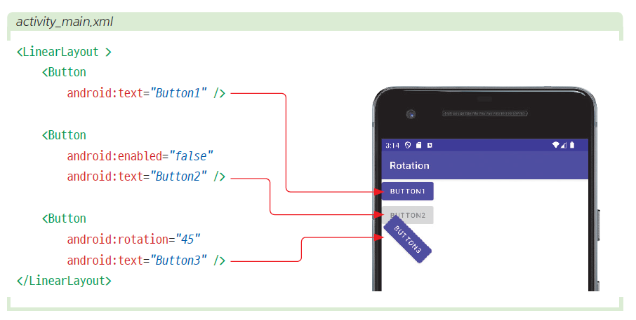
[실습8] enabled/rotation 속성 예제
Rotation

Slide 36
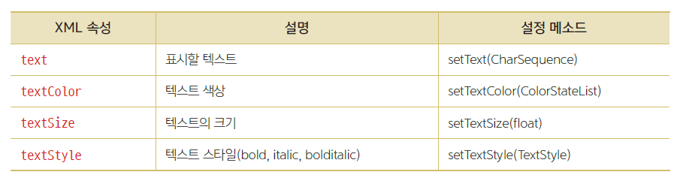
텍스트 뷰(TextView)의 속성
텍스트 뷰(TextView)는 화면에 간단한 텍스트를 출력하는 위젯
다른 곳에서는 레이블(label)이라고도 함

Slide 37
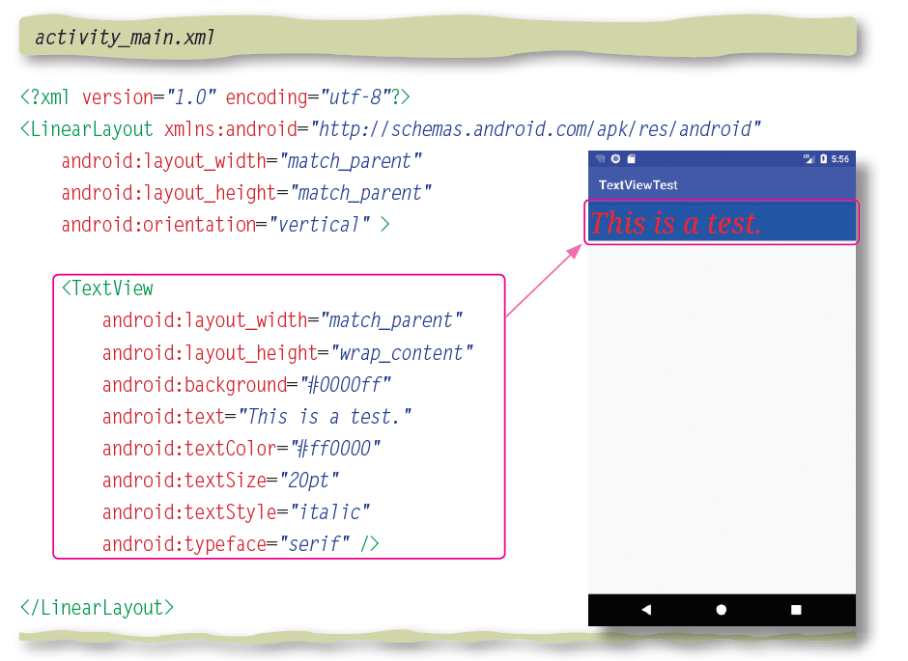
[실습9] TextView 사용 예제
TextViewTest

Slide 38
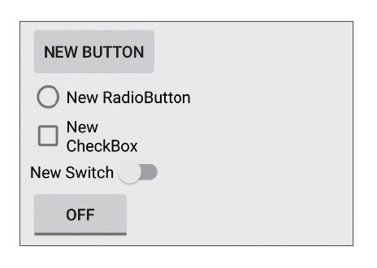
버튼(Button)
버튼(Button)은 가장 기본적인 위젯으로 사용자 인터페이스에서 매우 많이 사용
Click 했을 때 특정 액션 수행시키는데 사용

Slide 39
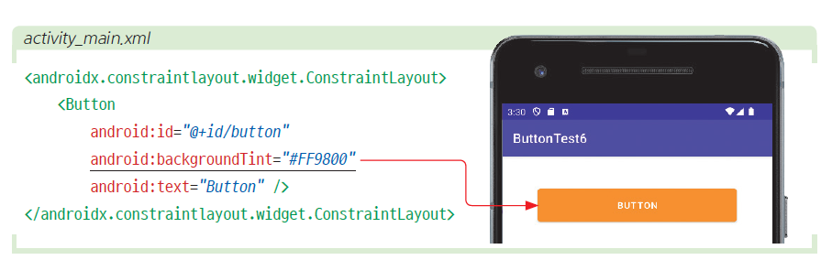
[실습10] 버튼의 색상
ButtonTest6
버튼의 색상은 backgroundTint 속성을 변경

Slide 40
이벤트를 처리하는 3가지 방법
XML 파일에 이벤트 처리 메서드를 등록하는 방법
클릭 이벤트만 처리할 수 있는 방법
일반적인 방법은 아니지만 버튼과 같은 위젯의 경우, 가장 간단하게 이벤트를 처리할 수 있음
→ 2장에서 살펴보았음
이벤트를 처리하는 객체를 생성해서 이벤트를 처리하는 방법
이벤트리스너 인터페이스를 구현하는
클래스를 직접 정의해서 처리
클래스를 익명 클래스로 정의해서 처리
클래스를 람다식으로 정의해서 처리
이벤트리스너 인터페이스를 액티비티 클래스에서 구현
뷰 클래스의 이벤트 처리 메서드를 재정의하는 방법
뷰 클래스의 이벤트 처리 메서드를 재정의
커스텀 뷰(Custom View)를 작성하는 경우에만 사용할 수 있는 방법
→ 9장 후반부에서 살펴볼 예정

Slide 41
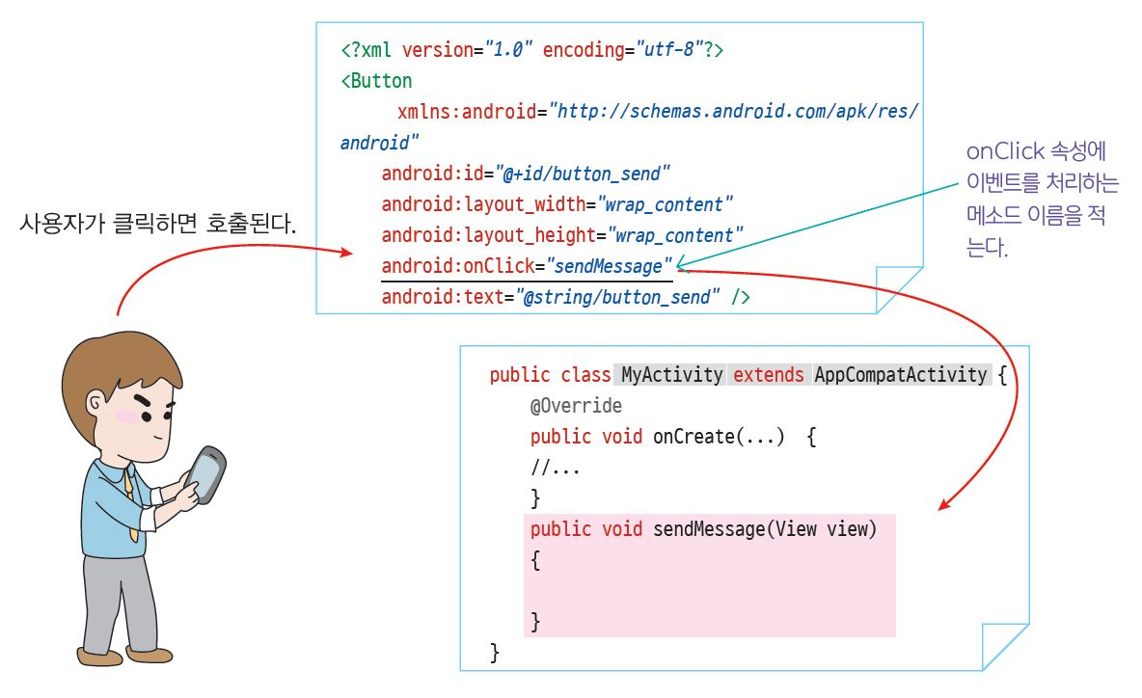
①XML 파일을 이용한 이벤트 처리

Slide 42
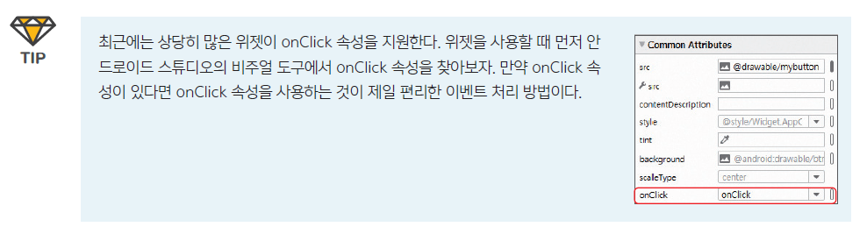
버튼 이벤트를 처리하는 메서드의 형식
public이어야 한다.
void 반환형을 가진다.
View를 메서드의 인수로 가지며, 클릭된 View 객체가 전달

Slide 43
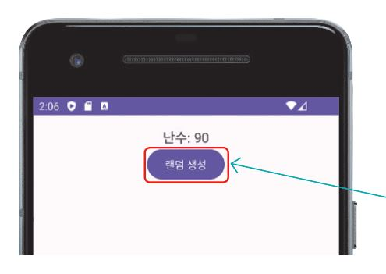

[실습11] 난수 표시 앱
RandomNumber
텍스트 뷰와 버튼을 사용
버튼을 누를 때 텍스트 뷰에 난수가 표시되는 간단한 안드로이드 앱을 작성해보자

Slide 44
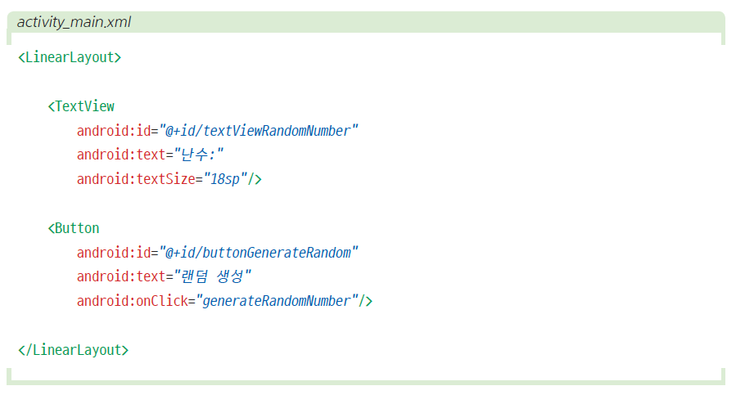
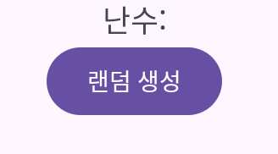
[실습11] 화면 Layout

Slide 45
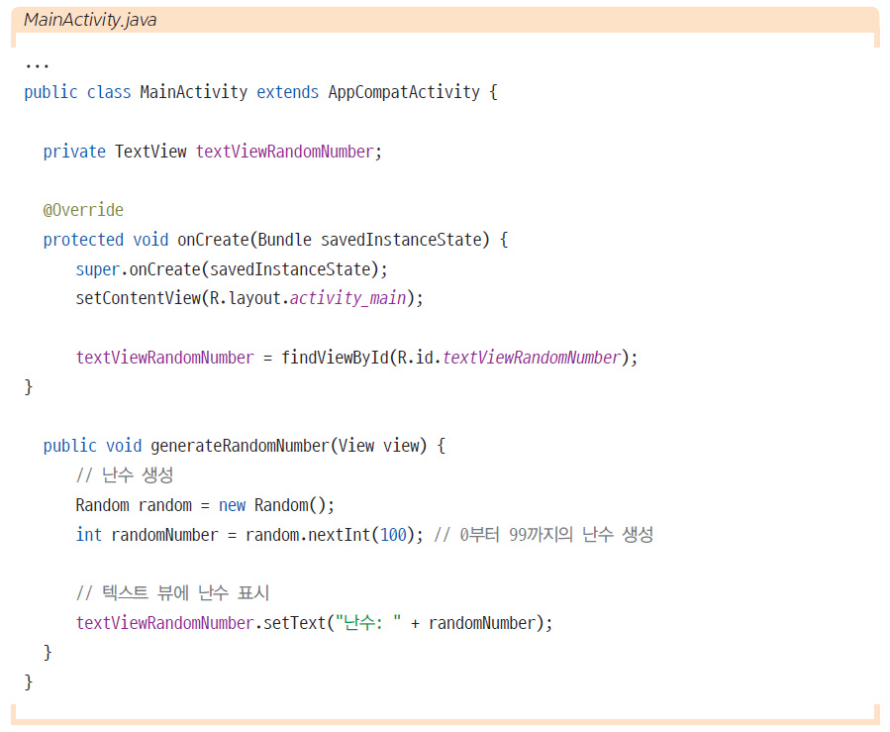
[실습11] 코딩

Slide 46
관련 Class 분석 - 2
Random 클래스 객체 생성
생성자 Random() 사용
nextInt(int bound) 메서드 호출

Slide 47
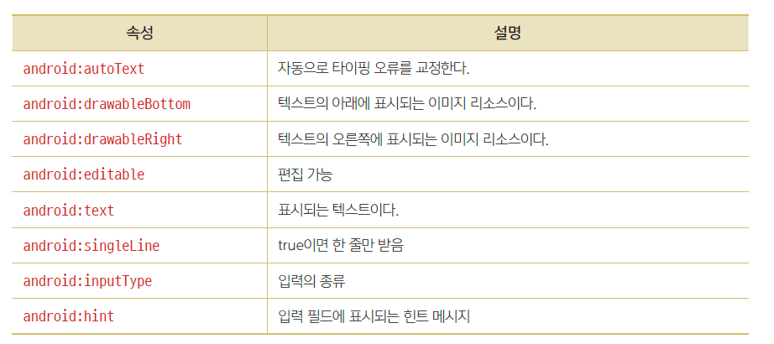
에디트 텍스트 (EditText)
에디트 텍스트(EditText)는 입력이 가능한 필드

Slide 48
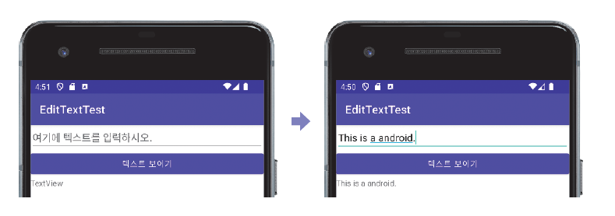
[실습12] 에디트 텍스트 사용하기 - 1
EditTextTest
사용자가 텍스트를 입력하고 버튼을 누르면, 입력된 텍스트를 화면의 하단에 표시하는 예제를 작성해보자.

Slide 49
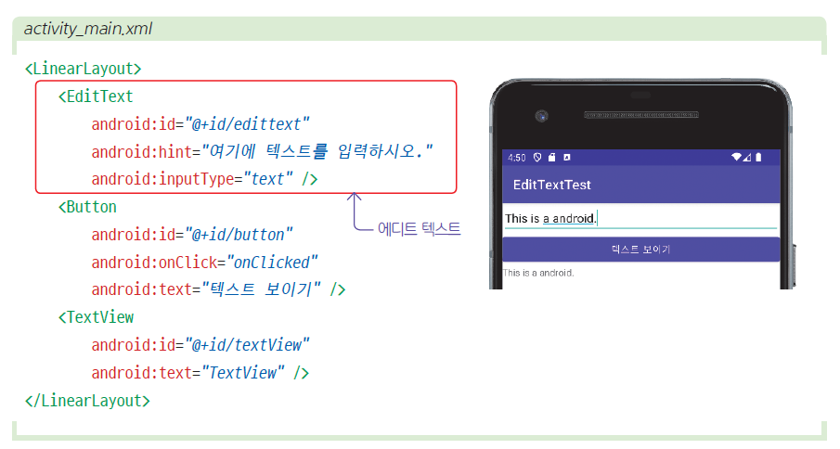
[실습12] 화면 Layout

Slide 50
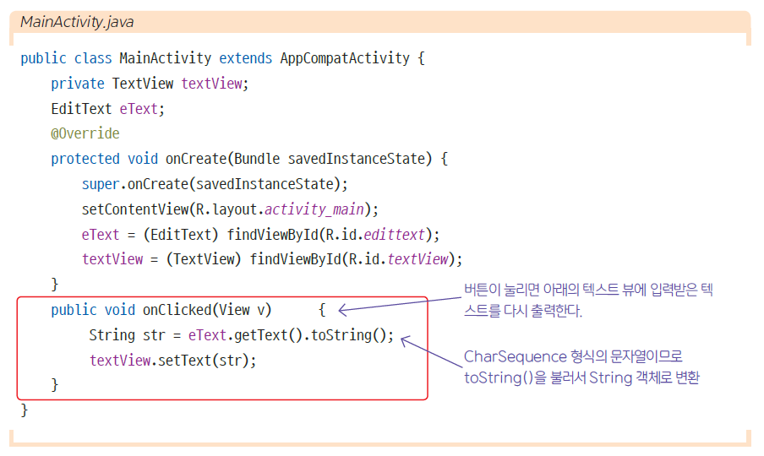
[실습12] 코딩
getText() 메서드

Slide 51
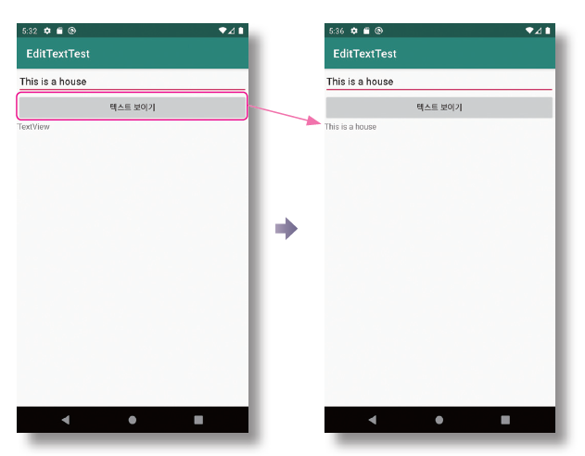
[실습12] 실행 화면

Slide 52
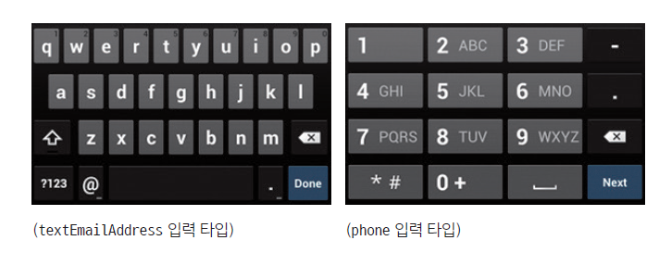
입력 형태 다르게 하기 - 1
inputType 속성에 따라, 입력되는 내용을 제한가능

Slide 53

입력 형태 다르게 하기 - 2

Slide 54


inputType의 속성 값의 종류

Slide 55


[실습13] 에디트 텍스트 사용하기 - 2
EditTextTest1
사용자로부터 아이디, 패스워드, 전화번호를 입력 받을 수 있는 안드로이드 앱을 만들어보자

Slide 56


[실습13] 화면 Layout - 1

Slide 57

[실습13] 화면 Layout - 2

Slide 58

[실습13] 화면 Layout - 3

Slide 59

[실습13] 코딩 - 1

Slide 60

[실습13] 코딩 - 2

Slide 61

[실습14] 계산기 앱
Calculator
이번 실습에서는 다음과 같이 간단한 계산기 화면을 가지는 애플리케이션을 작성하여 보자.

Slide 62


[실습14] 화면 Layout - 1

Slide 63

[실습14] 화면 Layout - 2

Slide 64

[실습14] 화면 Layout - 3

Slide 65

[실습14] 화면 Layout - 4

Slide 66

[실습14] 코딩
-, *, / 기능도 구현

Slide 67

이미지 뷰(ImageView)
아이콘과 같은 이미지들을 간단히 표시하는 데 사용

Slide 68


[실습15] 이미지 뷰 사용 예
ImageViewTest
아래의 화면과 같이 앱에 이미지 파일의 내용을 보여준다.
androids.gif

Slide 69

[실습15] 그림 파일 복사
Windows 파일 탐색기에서 androids.gif 이미지 파일을 app/src/main/res/drawable 폴더로 복사해 넣음 (Ctrl+C, Ctrl+V)

Slide 70


이미지 복사할 때 주의할 점
Resource 이름은 모두 소문자
androids.gif 를 붙여넣기 했는데
androids.gif (v24) 처럼 () 안에 글자가 나타나는 경우 실행 시에 오류가 발생할 수 있음
(v24)는 앱의 실행 기기가 안드로이드 Version 24일 경우 해당 이미지를 사용하라는 의미
이동
or
복사

Slide 71

[실습15] 화면 Layout

Slide 72

[실습16] 이미지 축소 및 확대 예
ImageViewTest3
화면 Layout

Slide 73
이미지뷰의 속성
이미지의 크기, 배치, 스케일링, 이미지 리소스 등을 조절하여 원하는 디자인을 만들 수 있음
android:layout_width와 android:layout_height
이미지 뷰의 크기를 조절
wrap_content, match_parent, 고정 크기(dp, px 등)로 설정
android:scaleType
이미지의 스케일링 및 크롭 방식을 지정
centerCrop, fitCenter, centerInside 등을 사용하여 이미지를 화면에 맞게 조절
android:background
ImageView의 배경색을 설정한다.

Slide 74


[실습17] 이미지 속성 변경
ImageViewTest5
각 버튼을 누르면 이미지를 회전시키고, 투명도를 변경하고, ScaleType을 변경하여서 이미지의 크기나 비율을 변경하는 앱을 작성해보자.
img.png

Slide 75


[실습17] 화면 Layout

Slide 76

[실습17] 코딩 - 1

Slide 77

[실습17] 코딩 – 2

Slide 78

[실습17] 코딩 - 3

Slide 79

[실습18] 제공되는 이미지 이용
ImageButton
<ImageButton> 태그, ImageButton 클래스
이미지를 이용한 버튼
Android 에서 제공되는 이미지를 이용해서 디자인 가능

Slide 80
src와 srcCompat 속성
src와 srcCompat는 안드로이드 앱에서 이미지를 표시하는 데 사용되는 두 가지 다른 속성
src 속성
Android 2.2(API 레벨 8) 이상에서 사용 가능한 오래된 속성
src 속성을 사용하면 이미지를 설정할 때 기본적으로 앱의 테마에 따라 이미지가 렌더링됨
이 속성은 벡터 이미지를 지원하지 않아, 높은 해상도의 화면에서 이미지가 흐릿하게 보일 수 있음
srcCompat 속성
AppCompat 라이브러리와 호환되는 AndroidX 라이브러리를 사용하는 경우, 사용할 수 있는 상대적으로 최신의 속성

Slide 81

코드로 위젯의 속성 변경하기
예를 들어 뷰가 가지고 있는 background라는 속성은 setBackgroundResource(int)로 변경 가능

Slide 82

코드로 이미지를 동적으로 변경하는 방법
setImageResource( ) 메서드를 사용하여 자바 코드에서도 이미지를 변경 가능

Slide 83



[실습19] 코드로 이미지 변경
ImageButton2
pic.jpg
pic2.jpeg

Slide 84



[실습19] 화면 Layout

Slide 85

[실습19] 코딩

Slide 86

[실습20] 코드로 텍스트 뷰 속성 변경
TesxtViewTest2

Slide 87


[실습20] 화면 Layout

Slide 88



[실습20] 코딩

Slide 89

[도전과제1] 카운터
Counter
다음과 같은 간단한 카운터 앱을 작성해보자.
“카운터 증가” 버튼을 누르면 카운터숫자가 증가
“카운터 감소” 버튼을 누르면 카운터숫자가 감소

Slide 90

[도전과제2] 주사위 게임
DiceRoller
다음과 같이 버튼을 누르면 주사위가 굴려지고 화면에 주사위를 이미지로 표시하는 앱을 작성해보자.

Slide 91

[연습문제10] 난수 알아 맞추기
HighLow

Slide 92
과제 프로젝트
3장. 기본 위젯, 이벤트 처리
아래 프로젝트의 실행화면 스크린샷, activity_main.xml, MainActivity.java 및 관련 추가 파일을 정리한 후 압축해서 제출합니다.
UserInterface1
UserInterface2
UserInterface3
LinearLayoutTest01
MarginTest
ColorTest
VisibleTest
Rotation
TextViewTest
ButtonEvent6
RandomNumber
EditTextTest
EditTextTest1
Calculator 완성본
ImageViewTest
ImageViewTest3
ImageViewTest5
ImageButton
ImageButton2
TextViewTest2
[도전 과제1] 카운터 (Counter)
[도전 과제2] 주사위 게임 (DiceRoller)
[연습문제10] 난수 알아 맞추기 (HighLow)

Slide 93
3장. 기본 위젯, 이벤트 처리
단어 | 발음 | 뜻
interface
linear
orientation
vertical
horizontal
split
edit
check
radio
toggle
wrap
match
pixel
density
dependent
independent
scale
point
visibility
visible
invisible
margin
pad
단어 | 발음 | 뜻
enable
rotation
event
custom
implement
listen
interface
focus

Slide 94

Q & A
No question, no learning !!!
No dumb question !!!
I’m here to be interrupted.
I’m an interrupt-driven professor.
I teach less, students learn more.

